Slide 1


Комунальна установа «Центр професійного розвитку педагогічних працівників Вінницької міської ради»
Портфоліо вчителя для сучасного уроку
Консультант К. Маліцька

Slide 2
Портфоліо- « тека з документами» (англ.)
Види портфоліо:
-паперове,електронне:
портфіоліо досягнень;
презентаційне-портфоліо;
тематичне портфоліо;
портфоліо-звіт;
комплексне
портфоліо
Структура портфоліо
Вступ
Загальні відомості
Результати освітньої діяльності
Науково-методична робота
Позакласна робота
Класне керівництво
Навчально-матеріальна база

Slide 3
Урок – дзеркало загальної педагогічної культури вчителя, мірило його інтелектуального багатства, показник його світогляду, ерудиції.
До хорошого уроку вчитель готується
все життя.
В. Сухомлинський

Slide 4

Типи мотивації навчальної діяльності
Негативна:
зовнішня
внутрішня
УВАГА!
Позитивна:
обумовлена соціальними прагненнями;
вузькі мотиви;
навчальні мотиви
Навчальна мотивація має свою структуру і характеризується спрямованістю, стійкістю, динамічністю

Slide 5

Інтерес до навчання стимулюють:
мотивація;
зміст матеріалу;
ключові потреби дітей;
співпраця на занятті;
академічна свобода вчителя ( вибір форм, змісту, прийомів);
оцінювання; похвала,заохочення

Slide 6
Основні способи формування мотивації під час навчання
повідомлення учням теоретичної значущості навчального матеріалу;
практичне спрямування знань та можливість їх застосування у повсякденному житті;
створення проблемних ситуацій;
створення ситуації успіху;
постановка близьких і далеких перспектив у навчанні.
Засоби формування в учнів мотивів і пізнавальних інтересів :
чітка організація процесу навчання;
авторитет учителя;
стиль спілкування;
самостійна пізнавальна діяльність

Slide 7

Методи стимулювання інтересу до учіння:
створення ситуацій пізнавальної новизни;
створення ситуацій емоційно-ціннісних переживань;
створення ситуації зацікавленості;
метод здивування;
опора на життєвий досвід учнів;
навчальні дискусії;
розв’язання ситуативної задачі;
пізнавальні ігри.

Slide 8

Сторітелінг
Сторітелінг – (з англійської story означає історія, а telling – розповідати) це розповідь історій.
передбачає комунікативне включення;
закликає до вивчення;
швидке включення в процес навчання;
викликає емоційний вибух;
змушує задуматися, відчувати ;
збільшує оксотицин, який в свою чергу збільшує почуття довіри, розвиває інтерес;
розвиває мову, увагу, логіку;
Сторітелінг сприяє соціалізації особистості, адже події , викладені в розповіді, слухач «приміряє» на себе,
власного досвіду

Slide 9
Форма реалізації - словесна розповідь.
Розповідь історій – процес емоційний, захоплюючий, який добре запам’ятовується.
Отже, сторітелінг як вигадка казок, історій добре підходить для формування усного мовлення учнів.
Історії повинні бути змістовними, логічно послідовними, точними, виразними, зрозумілими слухачам, самостійними, невеликими за розмірами.

Slide 10

Види розповідей на словесній основі
розповідь на тему, запропоновану вчителем;
розповідь за планом;
розповідь за запропонованим початком;
розповідь за опорними словами;
складання казки/ легенди за власним сюжетом
Посилання
https://naurok.com.ua/post/metod-storytelling-yak-zacikaviti-ditey-rozpovidayuchi-istori

Slide 11
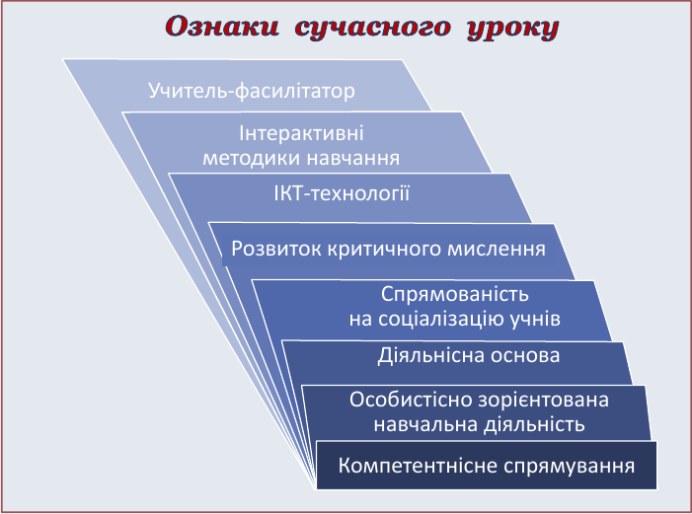

Slide 12

Технології, методи, прийоми роботи на уроці
Прийоми
« 2-4- всі разом», « велике коло»;
«перевернутий клас»;
тиха дискусія( заповнення таблиць, відповіді у формі есе);
Вправи, дидактичні ігри ( тренінгові, графічні)
«стрічка новин», « Щоденник розвитку подій»;
« сам собі експерт». « запитай у автора»;
«тільки одна хвилина»;
« залишіть за мною останнє слово»;
«три речення»;
«Прес», « Займи позицію»;
«точка зору»;
Дидактичні ігри;
еврістична бесіда;
дослідницькі проєкти, творчі роботи, есе;
брейнстормінг.
« Вчитися і не думати – марна трата часу, думати і не вчитися – згубно»
Конфуцій
Модель «4-К»
( креативність, критичне мислення, комунікація, кооперація);
кейс-метод

Slide 13

Технології, прийоми та підходи у навчанні
Не перевантажуйте! Обирайте актуальні питання для проєктів, досліджень, творчих робіт;
позбавляйтеся статусу вчителя/вчительки «соловейка» ;
використовуйте право автономії вчителя;
здійснюйте дослідження для розвитку системного логічного, творчого, критичного мислення;
включайте активні форми роботи;
моделюйте прийоми роботи по висхідній;
Позбавляйтеся авторитарної педагогіки!
Перезавантажуйтеся!

Slide 14

Дякую за увагу !

